Slide 1

52º Congresso Nacional da ABIPEM
26 a 28 de junho - Foz do Iguaçu/PR

Slide 2
GESCON-RPPS
Sistema de Gestão de Consultas e Normas dos RPPS

Slide 3
ANTES DO GESCON-RPPS
Fluxo de Contato com a SRPPS

Slide 4







O ente...

Slide 5
ENCAMINHAMENTO DAS LEGISLAÇÕES
Fluxo de Envio das Legislações dos RPPS

Slide 6










Como é hoje...
PROTOCOLO
CADPREV
CADPREV

Slide 7
atendimento.rpps@previdencia.gov.br
apoio.rpps@previdencia.gov.br
normatizacao.cgnal@previdencia.gov.br
sps.cgnal@previdencia.gov.br
cgaai.contencioso@previdencia.gov.br
legislacao.cgnal@previdencia.gov.br
progestao@previdencia.gov.br
esocialop@previdencia.gov.br
atuarialspps.cgeei@previdencia.gov.br
cadprev@previdencia.gov.br
cgaai.atuaria@previdencia.gov.br
aliquotas.cgaci@previdencia.gov.br
spps.cgeei@previdencia.gov.br
cgaai.contabilidade@previdencia.gov.br
cgaai.auditoria@previdencia.gov.br
cgnal.comprev@previdencia.gov.br
acompanhamento.cgnal@previdencia.gov.br
direp.cgauc@previdencia.gov.br

Slide 8
IDEALIZAÇÃO
O que buscávamos atingir com essa ferramenta?

Slide 9
Melhor interação entre a SRPPS e o Ente Federativo a fim de promover a uniformização do conhecimento sobre as diversas áreas de conhecimento que envolvem os RPPS;
Tornar uma ferramenta de Educação Previdenciária;
Melhorar o processo de envio/recebimento da Legislação;
Acompanhar o fluxo de trabalho dentro da SRPPS;
Fornecer uma ferramenta de transparência para o Ente Federativo.

Slide 10
MÓDULOS DO GESCON-RPPS

Slide 11
Consulta Sobre RPPS;
Consulta Sobre os Sistemas RPPS;
Gestão de Normas dos RPPS.

Slide 12
CONSULTA
O que é uma consulta?

Slide 13
Consulta é o envio, à SRPPS, de uma solicitação, dúvidas ou busca de uniformização de entendimentos e procedimentos.

Slide 14
MÓDULO CONSULTA

Slide 15
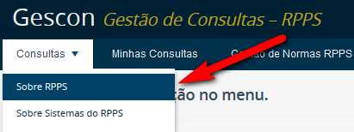
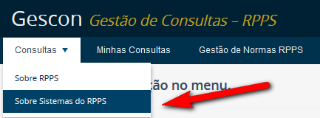
Incluir consulta sobre o RPPS.
Alinhamento de entendimentos com a SRPPS, marcação de reuniões técnicas, seminários e outras informações da secretaria.
Incluir consulta sobre sistemas RPPS.
Informar problemas em softwares, alertar falhas, dúvidas sobre preenchimento.

Slide 16
MÓDULO LEGISLAÇÃO

Slide 17
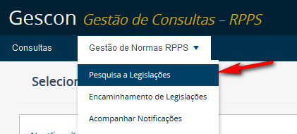
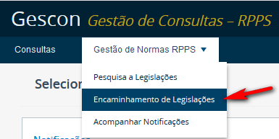
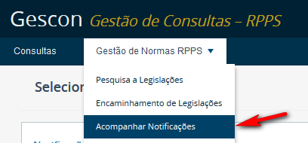
Pesquisa legislações de todos os Entes Federativos
Encaminhar novas legislações
Verifica notificações emitidas devido a inconsistências na legislação encaminhada

Slide 18
INCLUIR CONSULTAS E LEGISLAÇÕES
Principais Dificuldades

Slide 19
É necessário pesquisar antes de incluir nova consulta e legislação;
Verificar a existência do papel específico para operacionalização do sistema;
Diferença entre Consultas de Sistemas e Sobre RPPS;

Slide 20
IMPLANTAÇÃO
Cronograma

Slide 21
Grupo | Ofício | UF | RPPS | GESCON
1 | 03/ago | DF; ES | 36 | 03/set
2 | 16/ago | MS; SC | 121 | 17/set
3 | 31/ago | SP | 221 | 01/out
4 | 17/set | MG; RN | 258 | 22/out
5 | 01/out | RS | 328 | 05/nov
6 | 10/out | PR; RJ | 255 | 12/nov
7 | 19/out | PB; GO | 242 | 19/nov
8 | 01/nov | AC; AM; AP; MT; RR; RO; PI | 237 | 03/dez
9 | 14/nov | AL; BA; CE; PA; SE; TO | 232 | 17/dez
10 | 30/nov | MA; PE | 194 | 31/dez

Slide 22
IMPLANTAÇÃO
Passo a Passo

Slide 23


SRPPS encaminha ofício ao RPPS e este responde indicando 2 servidores para serem os Gestores titulares e substitutos
SRPPS Cadastra
Gestor de Acesso e Cadastradores do Ente Federativo
Gestor de Acesso
dá permissão
de acesso no GPA
ao GESCON

Slide 24
SISTEMA DE GERENCIAMENTO DE IDENTIDADE - GERID
Controle de Acesso ao GESCON-RPPS

Slide 25
GERID
Gerenciamento de Permissões e Acesso – GPA
https://geridmps.dataprev.gov.br/gpa
Gerenciamento de Identidades – GID
https://geridmps.dataprev.gov.br/gid

Slide 26
CONCEITOS DO GERID

Slide 27
GESTOR DE ACESSO – A pessoa indicada para ser a responsável por autorizar o acesso aos sistemas.
CADASTRADOR – A pessoa indicada para ser a responsável por cadastrar novos usuários.
PAPEL – É o conjunto de permissões dos usuários para acesso as funcionalidades do sistema.

Slide 28
Papéis GERID
Cadastrador
    Cadastramento de novos usuários
GID
Gestor de Acesso
    Permissão de acesso do usuário aos sistemas
GPA

Slide 29

GID
GPA
Cadastro de novos usuários
Autorização de Acesso (concessão de papéis do GESCON-RPPS)
Atribuir Gestão
Acessar Sistema GESCON

Slide 30
PAPEL | DESCRIÇÃO
ENTE_ANALISTA | Papel utilizado pelos usuários que poderão cadastrar consultas sobre legislações e de sistema.
ENTE_LEGISLACAO | Servidor com as mesmas permissões do ENTE_ANALISTA e responsável pelo envio das legislações/normas.
ENTE_NOTIFICACAO | Servidor responsável para tratar as notificações encaminhadas pela SRPPS aos Entes Federativos.

Slide 31

GERID
ENVIO DE LEGISLAÇÃO
SOLICITAÇÃO
GESCON
PERGUNTAS
INCONSISTÊNCIA DE SISTEMAS
PREVIDENCIÁRIOS
CADPREV
GID
  CNPJ
  CPF
  NOME
  E-MAIL
GPA
  CPF
SIG-RPPS

Slide 32
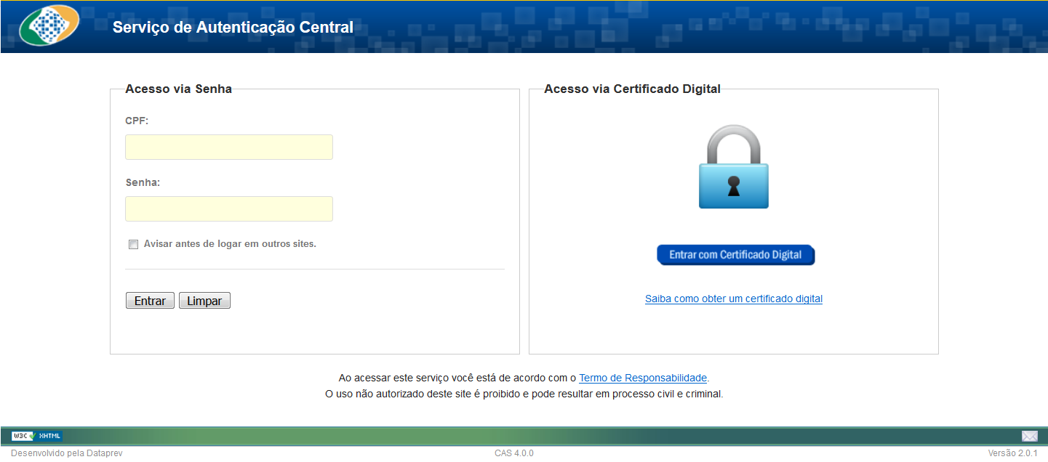
https://gescon.previdencia.gov.br/Gescon

Slide 33
MAIS INFORMAÇÕES
Informações do GESCON-RPPS e GERID

Slide 34
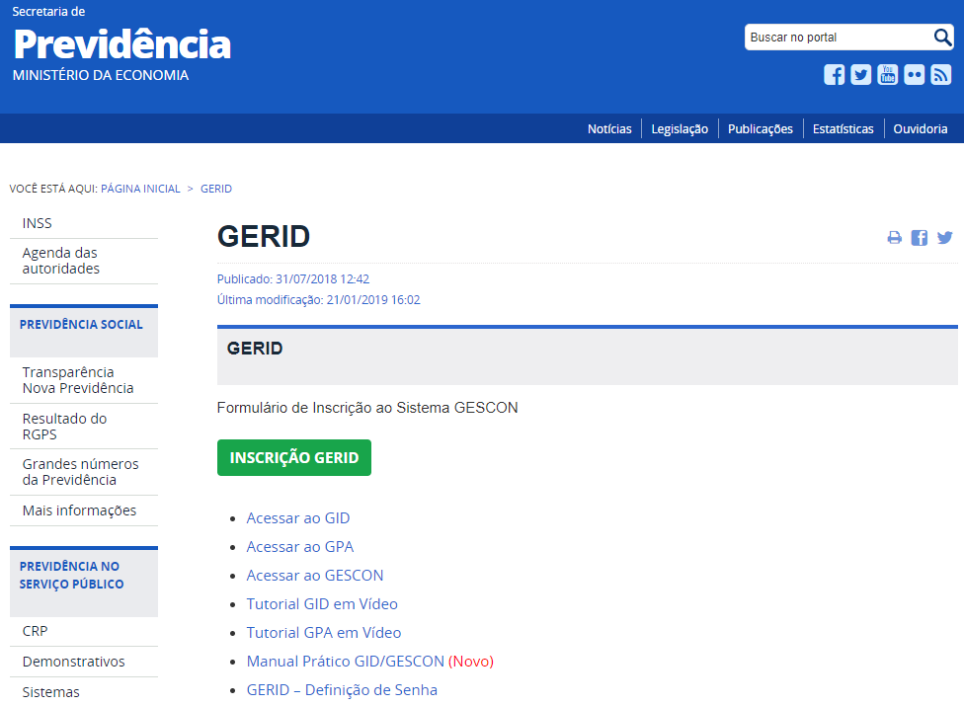

Slide 35
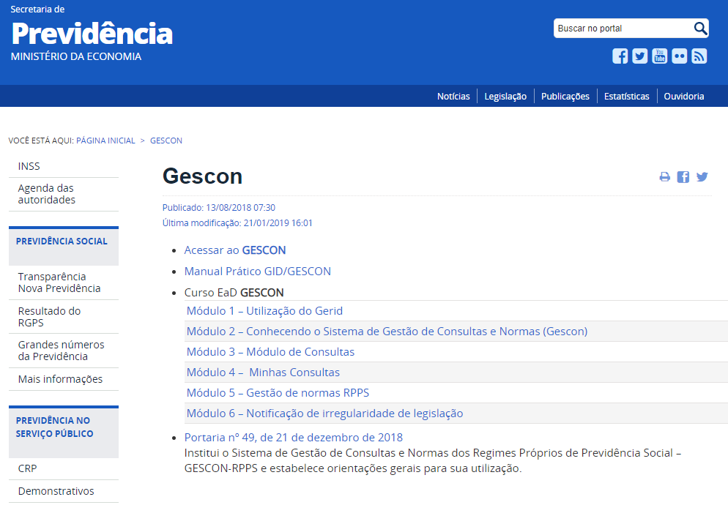

Slide 36
DADOS ATUAIS
Panorama geral sobre o GESCON-RPPS

Slide 37
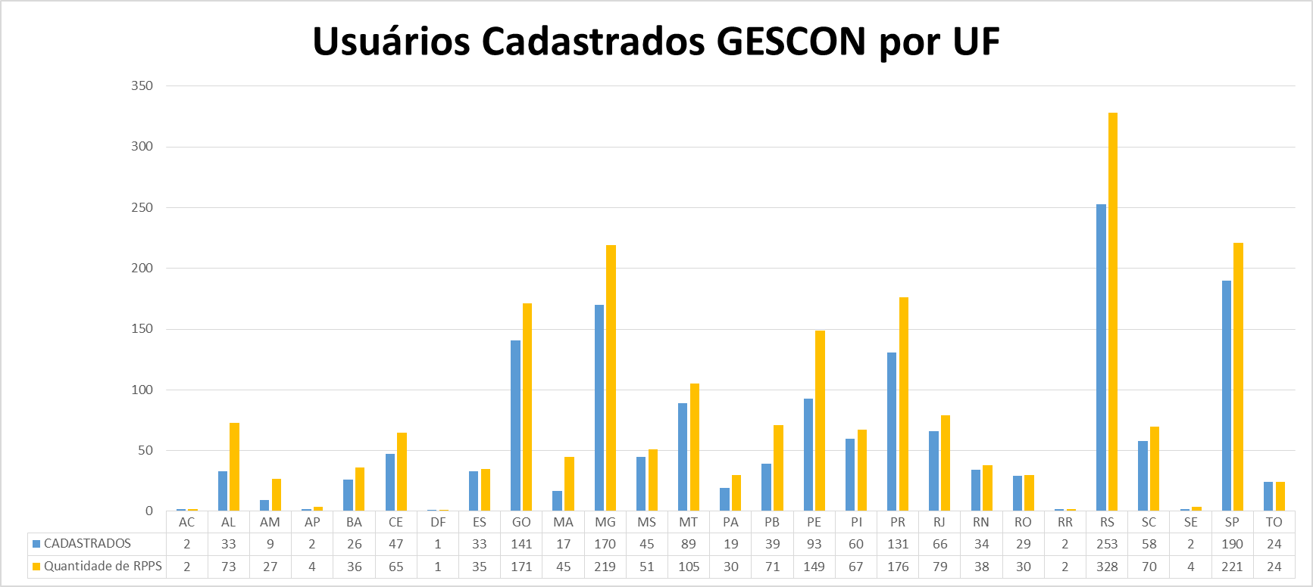

Slide 38
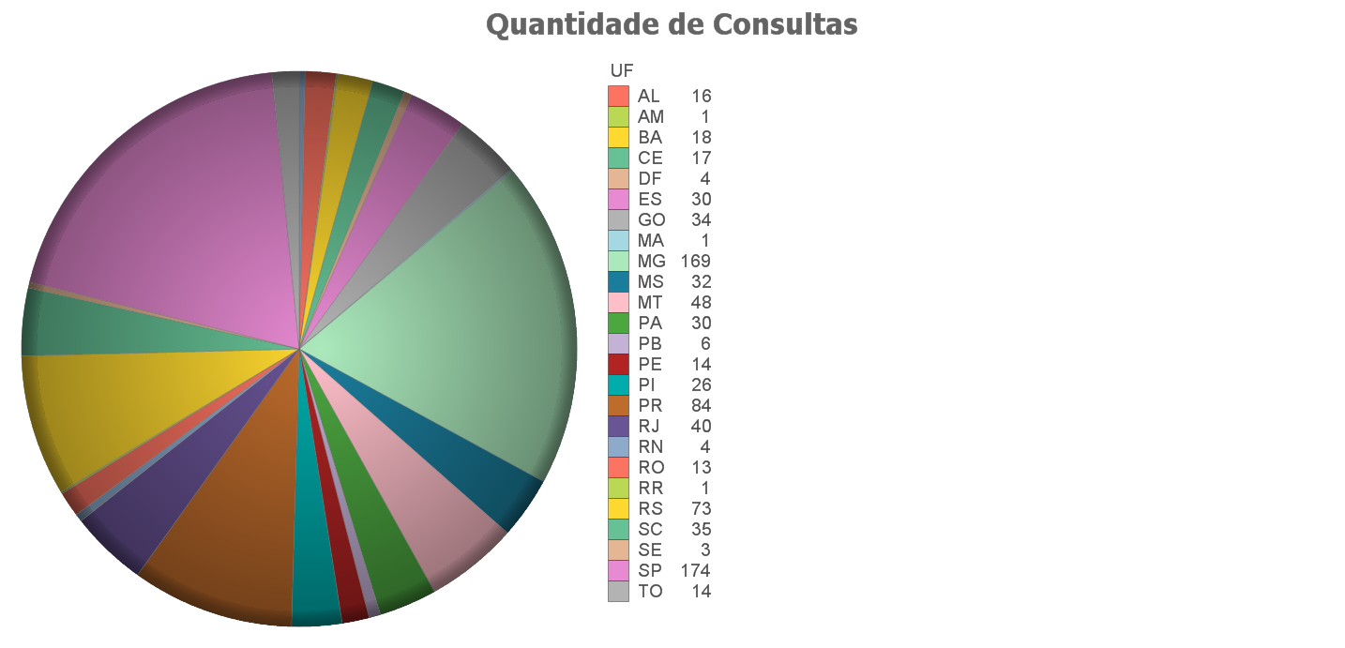

Slide 39
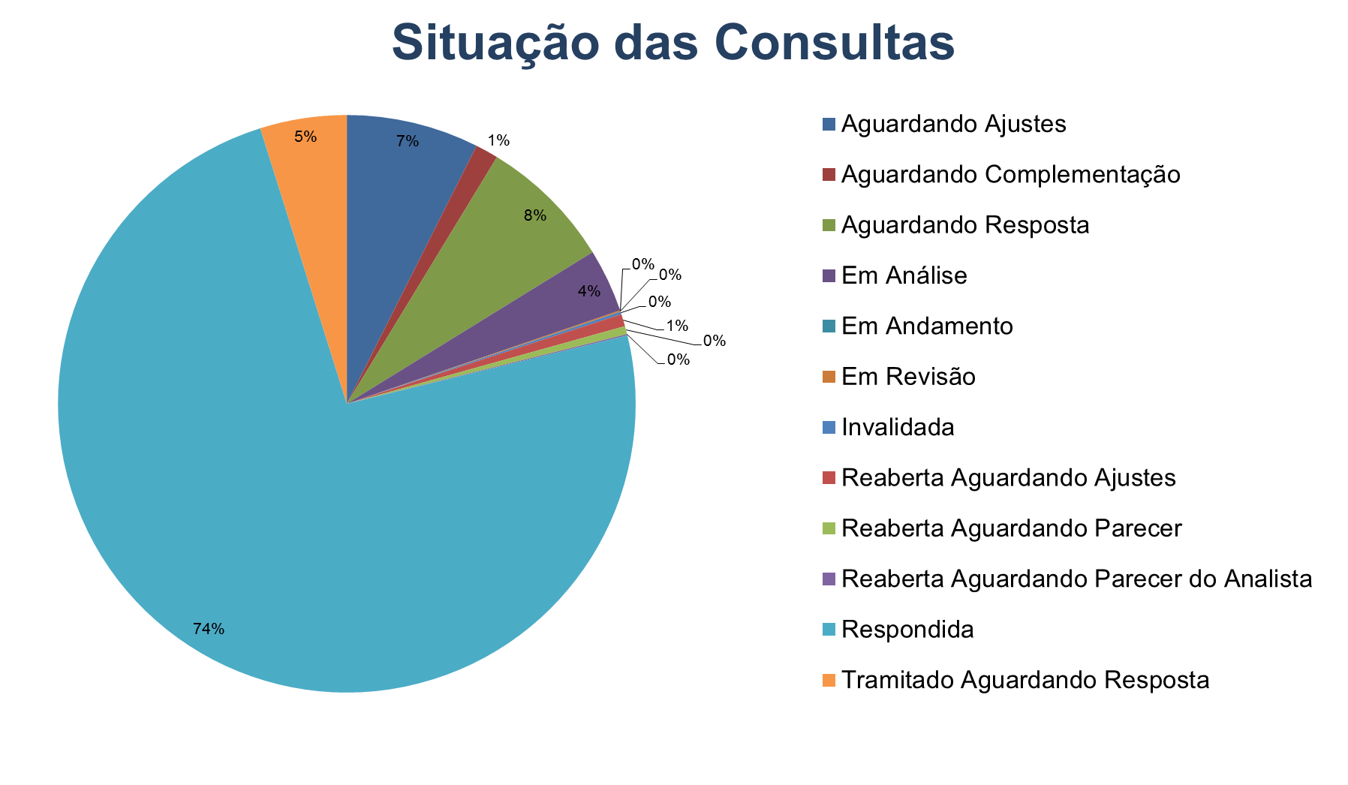

Slide 40
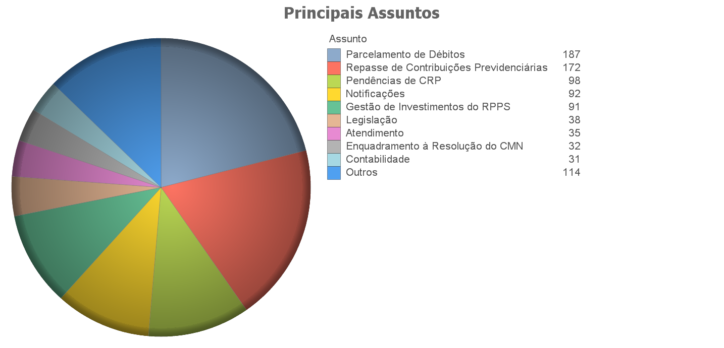

Slide 41
VANTAGENS DO GESCON-RPPS

Slide 42







BANCO DE DADOS
COM
RESPOSTAS DA SRPPS
FONTE DE
PESQUISA DOS
ENTES FEDERATIVOS
CANAL ÚNICO
PARA AS CONSULTAS
EDUCAÇÃO
PREVIDENCIÁRIA
REDUZ O NÚMERO
DE LIGAÇÕES À SRPPS
AGILIDADE NO
ATENDIMENTO PELA SRPPS
PADRONIZA ROTINAS E
PROCEDIMENTOS

Slide 43
SIG-RPPS e o GESCON-RPPS
Cadastro dos usuários

Slide 44
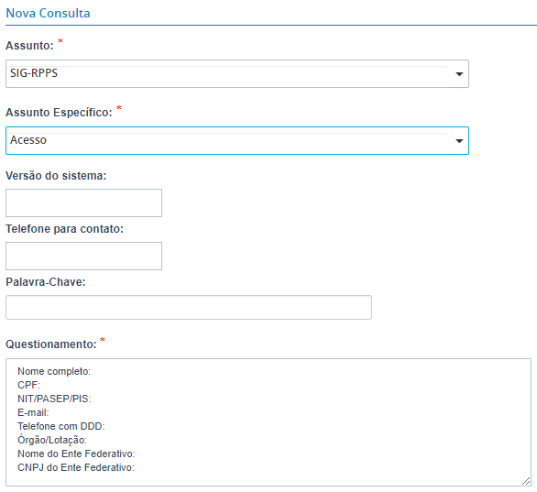
* Anexar o Termo de Responsabilidade na Consulta

Slide 45
PONTOS IMPORTANTES
É necessário o encaminhamento como anexo dos Termos de Responsabilidade e preenchimento do campo de Questionamento com os dados dos indicados;
O cadastro do usuário será devolvido para o Ente Federativo caso não tenha sido encaminhada a base para o CNIS-RPPS;

Slide 46


